Slide 1
OpenStack
雲端虛擬主機服務
介紹與操作
李靜怡
103.12.16

Slide 2
OpenStack課程
時 間 | 內 容
9:00~10:30 | OpenStack Dashboard 操作
10:30~11:00 | 休 息
11:00~12:00 | OpenStack API 操作

Slide 3
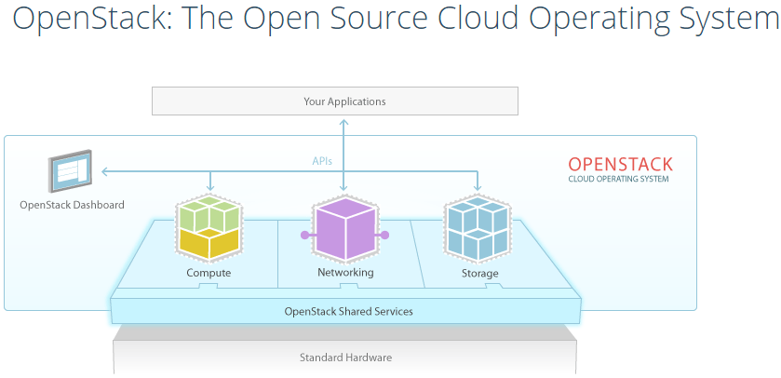
OpenStack介紹
OpenStack雲端運算平台架構圖
Notes:
OpenStack是一個美國國家航空暨太空總署和Rackspace合作研發的雲端運算‎軟體，以Apache許可證授權，並且是一個自由軟體(開放原始碼)
利用虛擬化的技術，讓使用者建立自己的作業系統，並安裝軟體。此圖為官網所提供的架構圖，其中有compute node(運算)、network node(網路)、storage node(儲存)三個節點。使用者透過OpenStack Dashboard來操作。

Slide 4
OpenStack操作
練習網址：https://140.115.17.183/horizon/
帳號/密碼：皆預設為center帳號
下載PuTTY
http://the.earth.li/~sgtatham/putty/latest/x86/putty.exe
使用sparc主機進行ssh連線
登入sparc帳號與密碼(同center帳號與密碼)

Slide 5
操作步驟
1.使用者介面 7.取得IP
2.建立網路(內網) 8.設定防火牆
3.建立路由器 9.新增儲存空間
4.連接內網與外網 10.進行遠端連線
5.產生ssh key 11.掛載儲存空間
6.新增虛擬機 12. API自動化指令
Notes:
登入Dashboard，建立內網，建立router，透過router連接內網與外網，用putty連進sparc主機產生ssh key，新增虛擬機

Slide 6
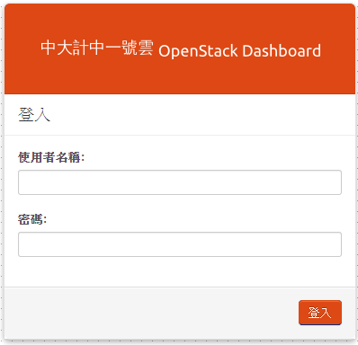
1.使用者介面
OpenStack Dashboard
帳號密碼皆為center帳號
1.使用者介面
2.建立網路(內網)
3.建立路由器
4.連接內網與外網
5.產生ssh key
6.新增虛擬機
7.取得IP
8.設定防火牆
9.新增儲存空間
10.進行遠端連線
11.掛載儲存空間
12.API自動化指令
center65
center65
Notes:
登入帳號密碼皆預設為各位的center帳號，登入後畫面

Slide 7
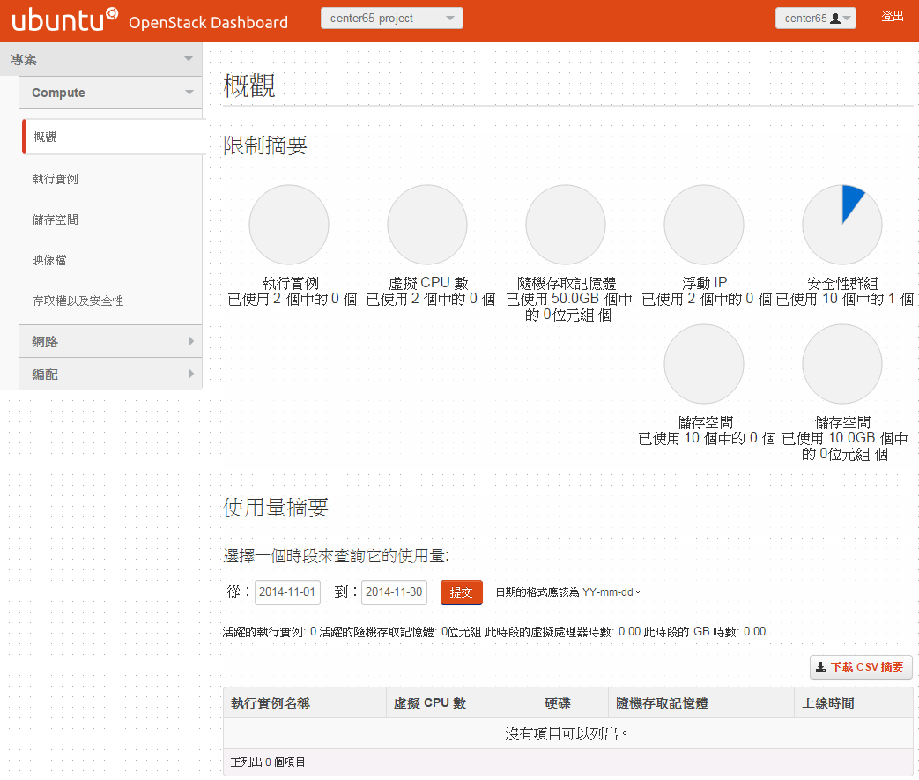
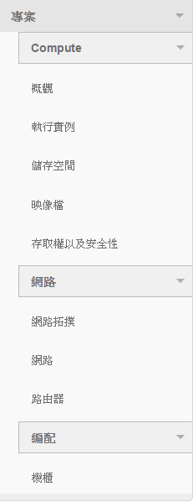
1.使用者介面
OpenStack Dashboard
1.使用者介面
2.建立網路(內網)
3.建立路由器
4.連接內網與外網
5.產生ssh key
6.新增虛擬機
7.取得IP
8.設定防火牆
9.新增儲存空間
10.進行遠端連線
11.掛載儲存空間
12.API自動化指令
Notes:
主要功能列在左邊的選單

Slide 8
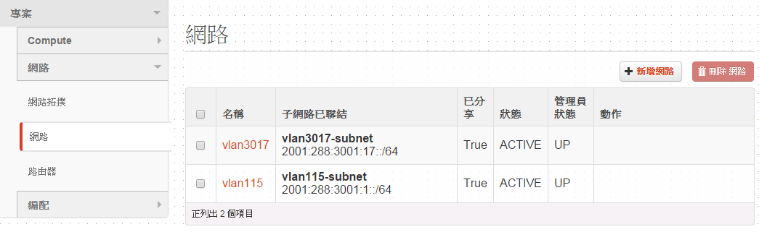
2.建立網路(內網)
新增網路
1.使用者介面
2.建立網路(內網)
3.建立路由器
4.連接內網與外網
5.產生ssh key
6.新增虛擬機
7.取得IP
8.設定防火牆
9.新增儲存空間
10.進行遠端連線
11.掛載儲存空間
12.API自動化指令

Slide 9
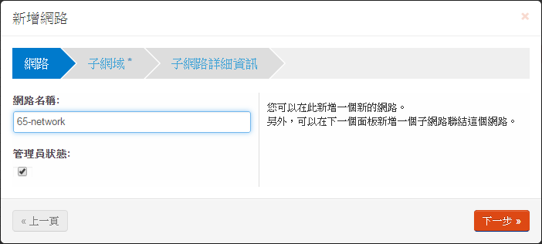
2.建立網路(內網)
設定網路名稱
1.使用者介面
2.建立網路(內網)
3.建立路由器
4.連接內網與外網
5.產生ssh key
6.新增虛擬機
7.取得IP
8.設定防火牆
9.新增儲存空間
10.進行遠端連線
11.掛載儲存空間
12.API自動化指令

Slide 10
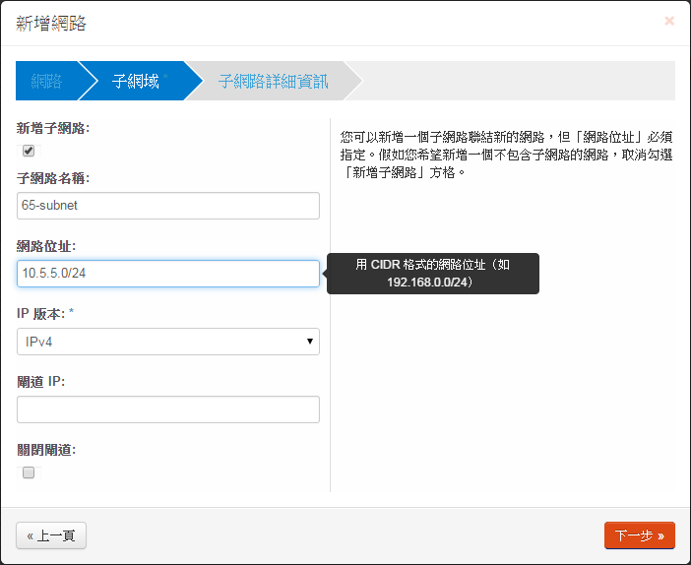
2.建立網路(內網)
設定子網路名稱、網路位址(private ip)
private ip範圍：
1.A class：10.0.0.0/8
(10.0.0.1~10.255.255.254)
2.B class：172.16.0.0/12
(172.16.0.1~172.31.255.254)
3.C class：192.168.0.0/16
(192.168.0.1~192.168.255.254)
1.使用者介面
2.建立網路(內網)
3.建立路由器
4.連接內網與外網
5.產生ssh key
6.新增虛擬機
7.取得IP
8.設定防火牆
9.新增儲存空間
10.進行遠端連線
11.掛載儲存空間
12.API自動化指令

Slide 11
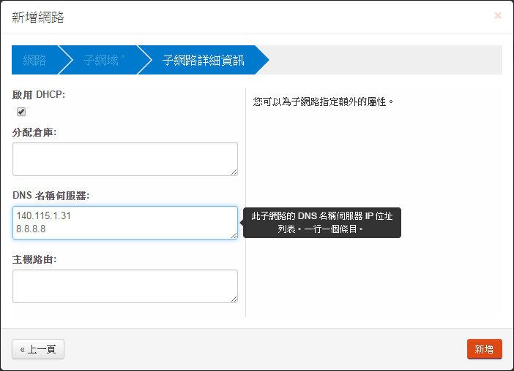
2.建立網路(內網)
設定DNS名稱伺服器
1.使用者介面
2.建立網路(內網)
3.建立路由器
4.連接內網與外網
5.產生ssh key
6.新增虛擬機
7.取得IP
8.設定防火牆
9.新增儲存空間
10.進行遠端連線
11.掛載儲存空間
12.API自動化指令

Slide 12
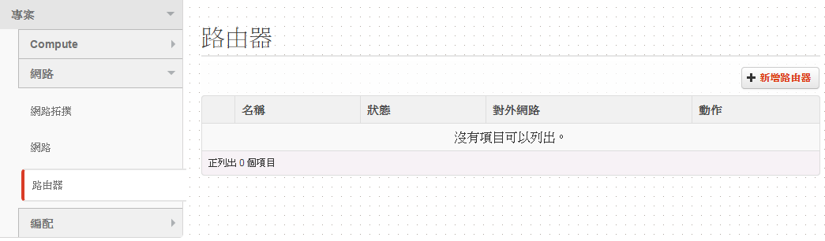
3.建立路由器
新增路由器
1.使用者介面
2.建立網路(內網)
3.建立路由器
4.連接內網與外網
5.產生ssh key
6.新增虛擬機
7.取得IP
8.設定防火牆
9.新增儲存空間
10.進行遠端連線
11.掛載儲存空間
12.API自動化指令

Slide 13
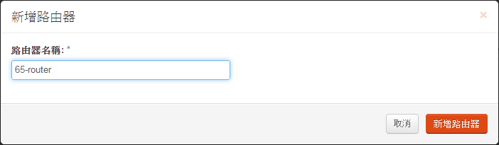
3.建立路由器
設定路由器名稱
1.使用者介面
2.建立網路(內網)
3.建立路由器
4.連接內網與外網
5.產生ssh key
6.新增虛擬機
7.取得IP
8.設定防火牆
9.新增儲存空間
10.進行遠端連線
11.掛載儲存空間
12.API自動化指令

Slide 14
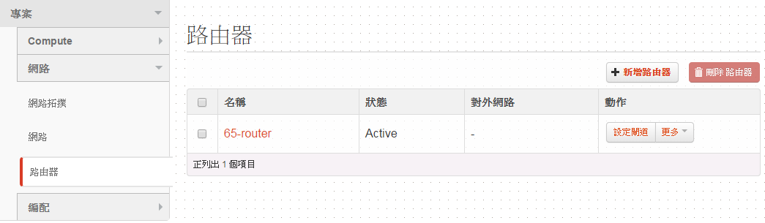
4.連接內網與外網
設定閘道(即設定對外網路)
1.使用者介面
2.建立網路(內網)
3.建立路由器
4.連接內網與外網
5.產生ssh key
6.新增虛擬機
7.取得IP
8.設定防火牆
9.新增儲存空間
10.進行遠端連線
11.掛載儲存空間
12.API自動化指令

Slide 15
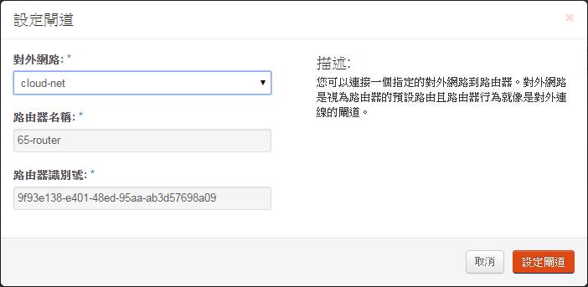
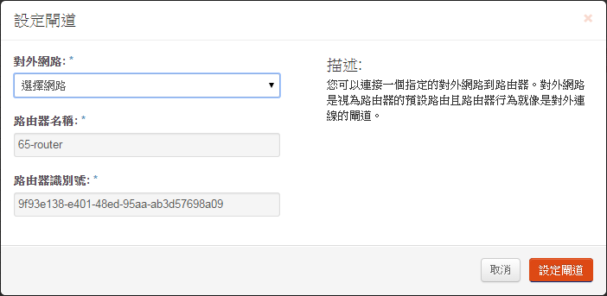
4.連接內網與外網
對外網路，選擇cloud-net
1.使用者介面
2.建立網路(內網)
3.建立路由器
4.連接內網與外網
5.產生ssh key
6.新增虛擬機
7.取得IP
8.設定防火牆
9.新增儲存空間
10.進行遠端連線
11.掛載儲存空間
12.API自動化指令

Slide 16
4.連接內網與外網
點router名稱進去
1.使用者介面
2.建立網路(內網)
3.建立路由器
4.連接內網與外網
5.產生ssh key
6.新增虛擬機
7.取得IP
8.設定防火牆
9.新增儲存空間
10.進行遠端連線
11.掛載儲存空間
12.API自動化指令

Slide 17
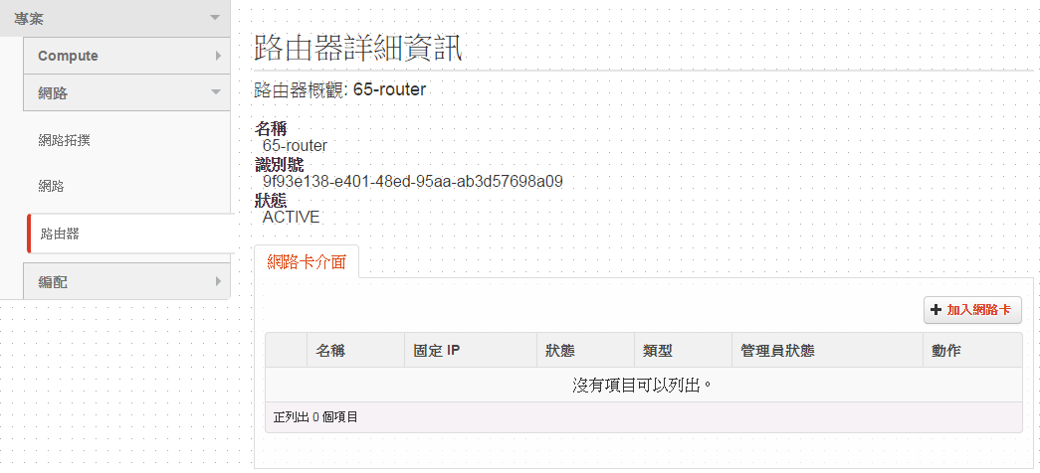
4.連接內網與外網
加入網路卡
1.使用者介面
2.建立網路(內網)
3.建立路由器
4.連接內網與外網
5.產生ssh key
6.新增虛擬機
7.取得IP
8.設定防火牆
9.新增儲存空間
10.進行遠端連線
11.掛載儲存空間
12.API自動化指令

Slide 18
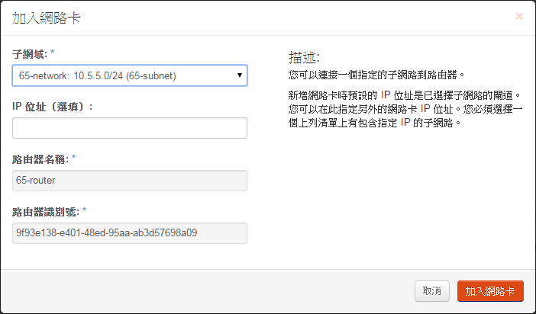
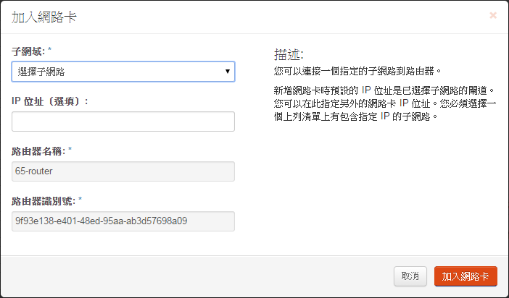
4.連接內網與外網
選擇稍早自行設定子網路
1.使用者介面
2.建立網路(內網)
3.建立路由器
4.連接內網與外網
5.產生ssh key
6.新增虛擬機
7.取得IP
8.設定防火牆
9.新增儲存空間
10.進行遠端連線
11.掛載儲存空間
12.API自動化指令

Slide 19
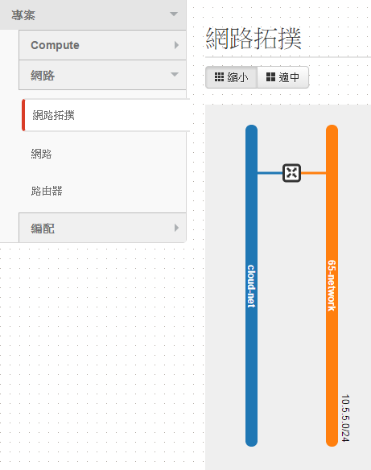
4.連接內網與外網
查看網路拓樸
操作示範
1.使用者介面
2.建立網路(內網)
3.建立路由器
4.連接內網與外網
5.產生ssh key
6.新增虛擬機
7.取得IP
8.設定防火牆
9.新增儲存空間
10.進行遠端連線
11.掛載儲存空間
12.API自動化指令

Slide 20
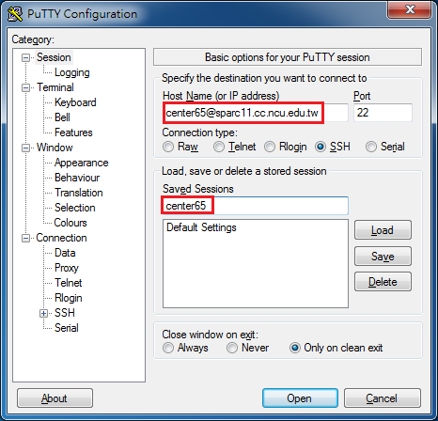
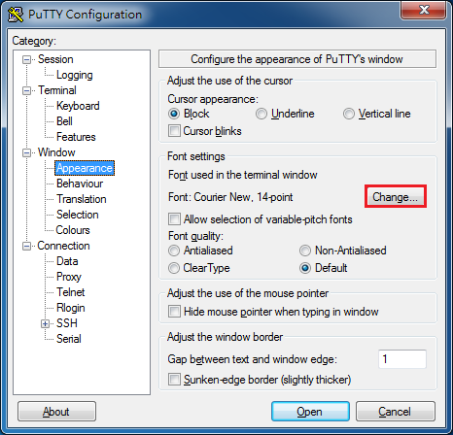
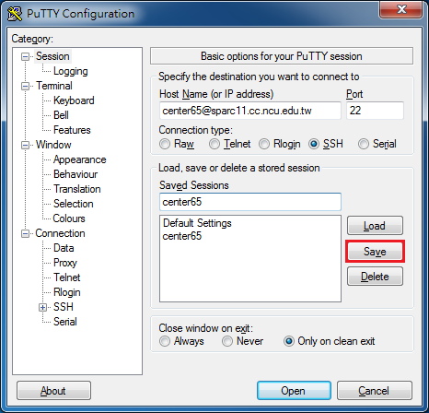
5.產生ssh key
使用PuTTY連線到sparc主機
1.使用者介面
2.建立網路(內網)
3.建立路由器
4.連接內網與外網
5.產生ssh key
6.新增虛擬機
7.取得IP
8.設定防火牆
9.新增儲存空間
10.進行遠端連線
11.掛載儲存空間
12.API自動化指令

Slide 21
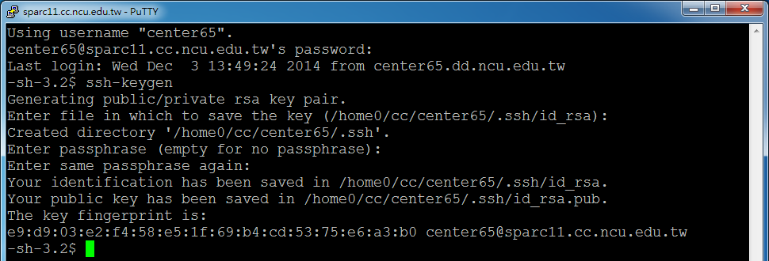
5.產生ssh key
產生ssh key指令為ssh-keygen
Enter file in which to save the key (/home0/cc/center65/.ssh/id_rsa):
//可幫key改名(不改名就直接按enter)
Created directory ‘/home0/cc/center65/.ssh’. //自動建立.ssh資料夾，產生的key放裡面
Enter passphrase (empty for no passphrase): //不輸入密碼就直接按enter
Enter same passphrase again: //不輸入密碼就直接按enter(二次確認)
Your identification has been saved in /home0/cc/center65/.ssh/id_rsa. //私鑰
Your public key has been saved in /home0/cc/center65/.ssh/id_rsa.pub. //公鑰
1.使用者介面
2.建立網路(內網)
3.建立路由器
4.連接內網與外網
5.產生ssh key
6.新增虛擬機
7.取得IP
8.設定防火牆
9.新增儲存空間
10.進行遠端連線
11.掛載儲存空間
12.API自動化指令

Slide 22
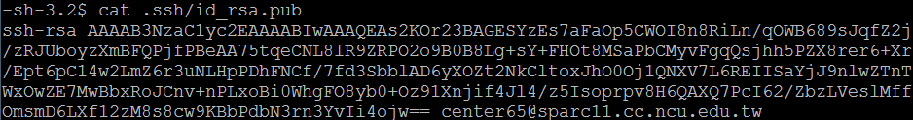
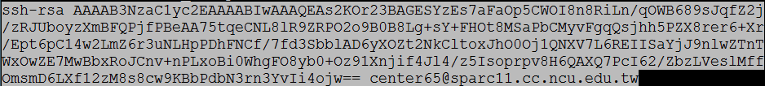
5.產生ssh key
查看ssh key並複製， cat .ssh/id_rsa.pub
PuTTY的複製方式，框起來即可
1.使用者介面
2.建立網路(內網)
3.建立路由器
4.連接內網與外網
5.產生ssh key
6.新增虛擬機
7.取得IP
8.設定防火牆
9.新增儲存空間
10.進行遠端連線
11.掛載儲存空間
12.API自動化指令
Notes:
稍後建立虛擬機時會使用到ssh key

Slide 23
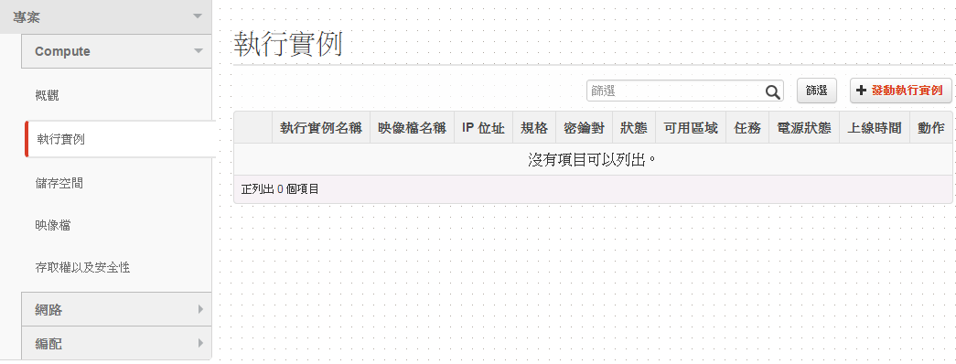
6.新增虛擬機
發動執行實例(即為新增虛擬機)
1.使用者介面
2.建立網路(內網)
3.建立路由器
4.連接內網與外網
5.產生ssh key
6.新增虛擬機
7.取得IP
8.設定防火牆
9.新增儲存空間
10.進行遠端連線
11.掛載儲存空間
12.API自動化指令

Slide 24
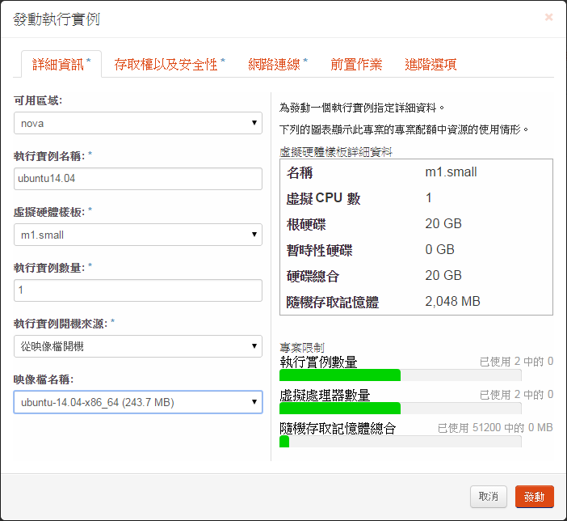
6.新增虛擬機
設定名稱、樣板、映像檔ubuntu14.04
1.使用者介面
2.建立網路(內網)
3.建立路由器
4.連接內網與外網
5.產生ssh key
6.新增虛擬機
7.取得IP
8.設定防火牆
9.新增儲存空間
10.進行遠端連線
11.掛載儲存空間
12.API自動化指令
Notes:
請選擇ubuntu14.04 後面使用API要在ubuntu14.04的虛擬機去下指令

Slide 25
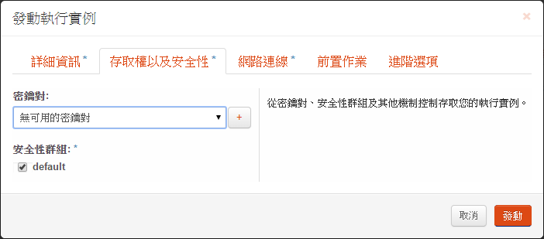
6.新增虛擬機
存取權以及安全性，加入ssh key
安全性群組，預設default
1.使用者介面
2.建立網路(內網)
3.建立路由器
4.連接內網與外網
5.產生ssh key
6.新增虛擬機
7.取得IP
8.設定防火牆
9.新增儲存空間
10.進行遠端連線
11.掛載儲存空間
12.API自動化指令
Notes:
安全性群組，預設default，此為防火牆

Slide 26
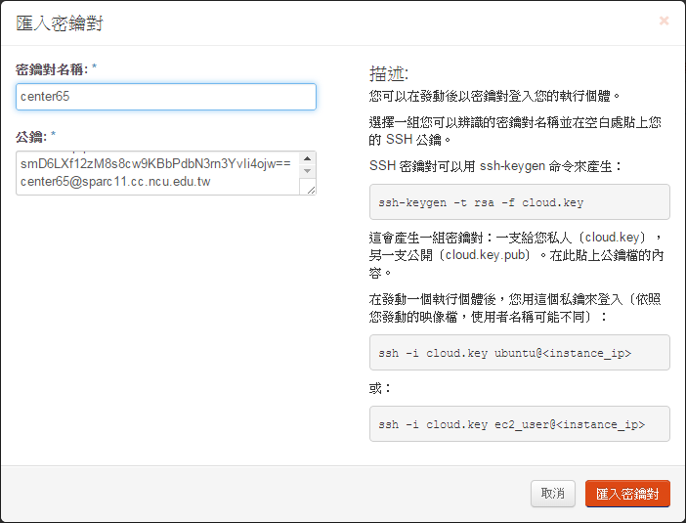
6.新增虛擬機
設定ssh key名稱、貼上公鑰
1.使用者介面
2.建立網路(內網)
3.建立路由器
4.連接內網與外網
5.產生ssh key
6.新增虛擬機
7.取得IP
8.設定防火牆
9.新增儲存空間
10.進行遠端連線
11.掛載儲存空間
12.API自動化指令

Slide 27
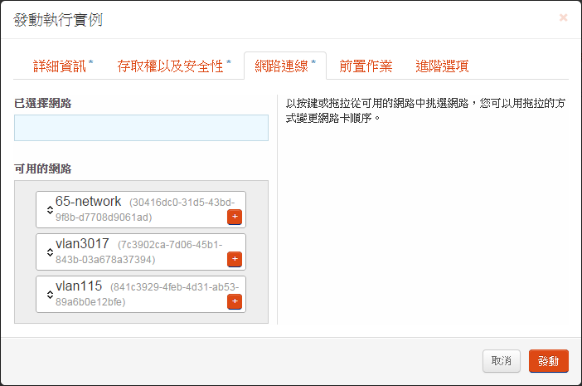
6.新增虛擬機
網路連線，將自行設定的網路加入，發動
1.使用者介面
2.建立網路(內網)
3.建立路由器
4.連接內網與外網
5.產生ssh key
6.新增虛擬機
7.取得IP
8.設定防火牆
9.新增儲存空間
10.進行遠端連線
11.掛載儲存空間
12.API自動化指令

Slide 28
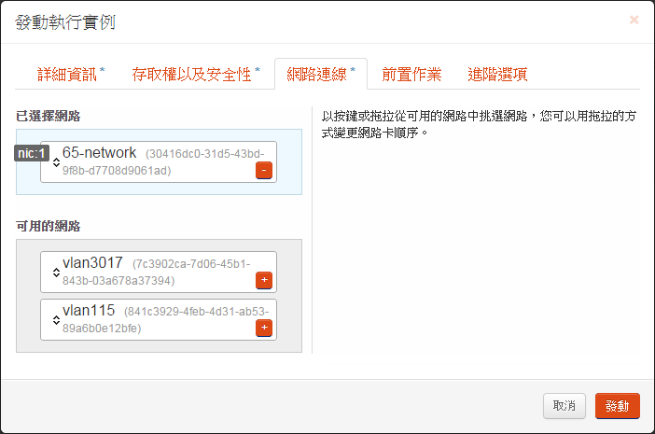
6.新增虛擬機
網路連線，將自行設定的網路加入，發動
操作示範
1.使用者介面
2.建立網路(內網)
3.建立路由器
4.連接內網與外網
5.產生ssh key
6.新增虛擬機
7.取得IP
8.設定防火牆
9.新增儲存空間
10.進行遠端連線
11.掛載儲存空間
12.API自動化指令

Slide 29
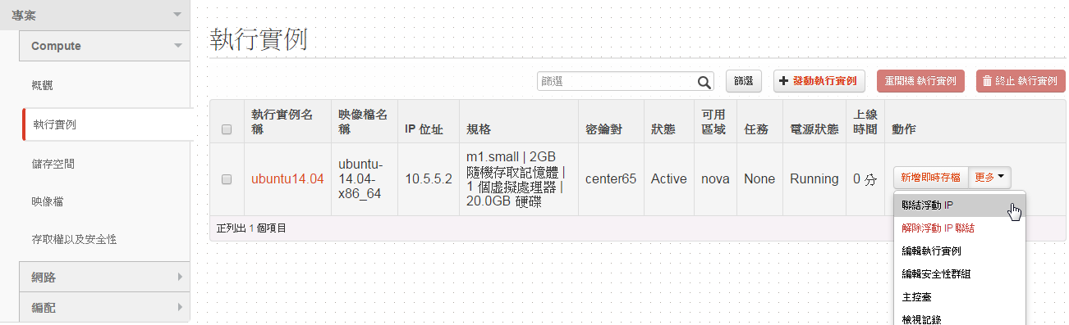
7.取得IP
聯結浮動IP，為sparc機器ssh到虛擬機所需
1.使用者介面
2.建立網路(內網)
3.建立路由器
4.連接內網與外網
5.產生ssh key
6.新增虛擬機
7.取得IP
8.設定防火牆
9.新增儲存空間
10.進行遠端連線
11.掛載儲存空間
12.API自動化指令

Slide 30
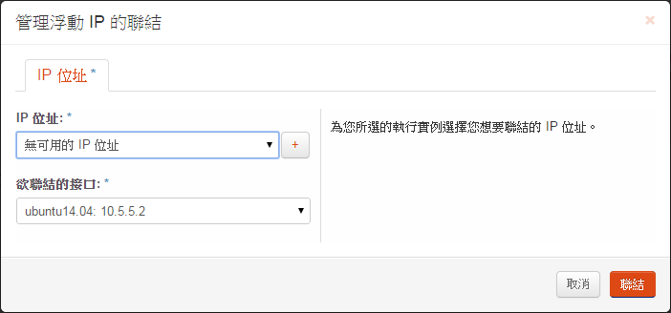
7.取得IP
按+號去取得IP
1.使用者介面
2.建立網路(內網)
3.建立路由器
4.連接內網與外網
5.產生ssh key
6.新增虛擬機
7.取得IP
8.設定防火牆
9.新增儲存空間
10.進行遠端連線
11.掛載儲存空間
12.API自動化指令

Slide 31
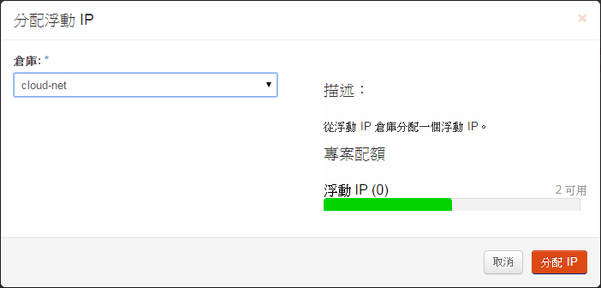
7.取得IP
按+號去取得IP
1.使用者介面
2.建立網路(內網)
3.建立路由器
4.連接內網與外網
5.產生ssh key
6.新增虛擬機
7.取得IP
8.設定防火牆
9.新增儲存空間
10.進行遠端連線
11.掛載儲存空間
12.API自動化指令

Slide 32
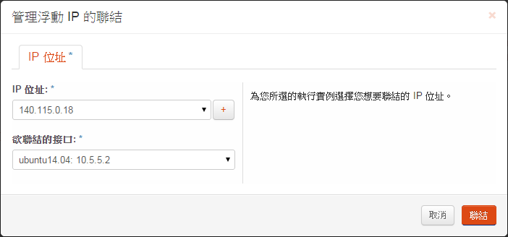
7.取得IP
按+號去取得IP
1.使用者介面
2.建立網路(內網)
3.建立路由器
4.連接內網與外網
5.產生ssh key
6.新增虛擬機
7.取得IP
8.設定防火牆
9.新增儲存空間
10.進行遠端連線
11.掛載儲存空間
12.API自動化指令

Slide 33
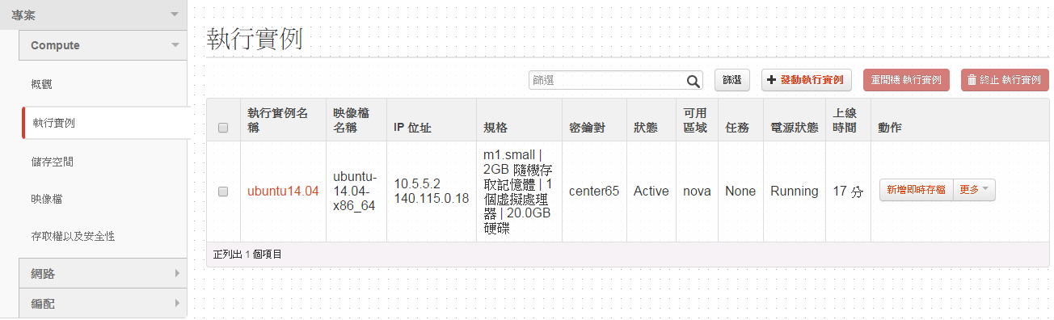
7.取得IP
成功取得IP，本例為140.115.0.18
1.使用者介面
2.建立網路(內網)
3.建立路由器
4.連接內網與外網
5.產生ssh key
6.新增虛擬機
7.取得IP
8.設定防火牆
9.新增儲存空間
10.進行遠端連線
11.掛載儲存空間
12.API自動化指令

Slide 34
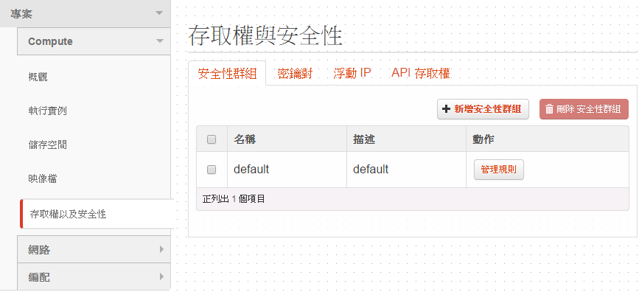
8.設定防火牆
設定允許通過防火牆的port
1.使用者介面
2.建立網路(內網)
3.建立路由器
4.連接內網與外網
5.產生ssh key
6.新增虛擬機
7.取得IP
8.設定防火牆
9.新增儲存空間
10.進行遠端連線
11.掛載儲存空間
12.API自動化指令

Slide 35
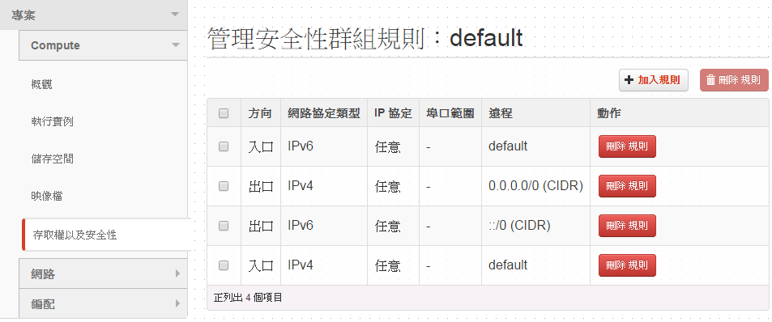
8.設定防火牆
設定允許通過防火牆的port
1.使用者介面
2.建立網路(內網)
3.建立路由器
4.連接內網與外網
5.產生ssh key
6.新增虛擬機
7.取得IP
8.設定防火牆
9.新增儲存空間
10.進行遠端連線
11.掛載儲存空間
12.API自動化指令

Slide 36
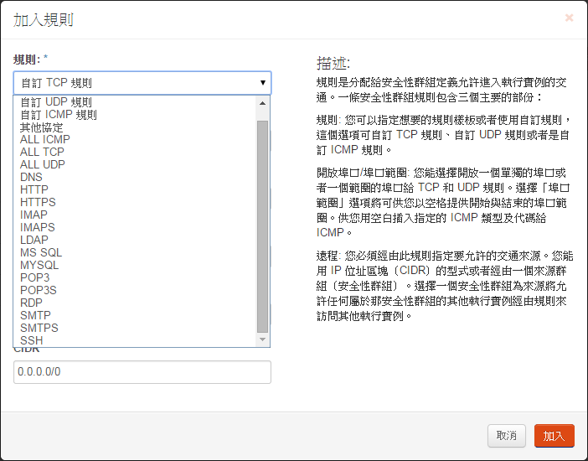
8.設定防火牆
加入SSH、RDP規則
1.使用者介面
2.建立網路(內網)
3.建立路由器
4.連接內網與外網
5.產生ssh key
6.新增虛擬機
7.取得IP
8.設定防火牆
9.新增儲存空間
10.進行遠端連線
11.掛載儲存空間
12.API自動化指令
Notes:
允許ssh 22port與RDP 3389port此為windows遠端桌面

Slide 37
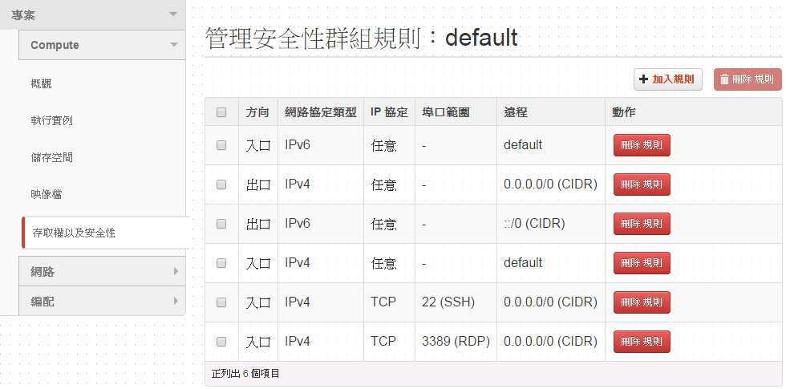
8.設定防火牆
加入SSH、RDP規則
1.使用者介面
2.建立網路(內網)
3.建立路由器
4.連接內網與外網
5.產生ssh key
6.新增虛擬機
7.取得IP
8.設定防火牆
9.新增儲存空間
10.進行遠端連線
11.掛載儲存空間
12.API自動化指令
Notes:
允許ssh 22port與RDP 3389port此為windows遠端桌面

Slide 38
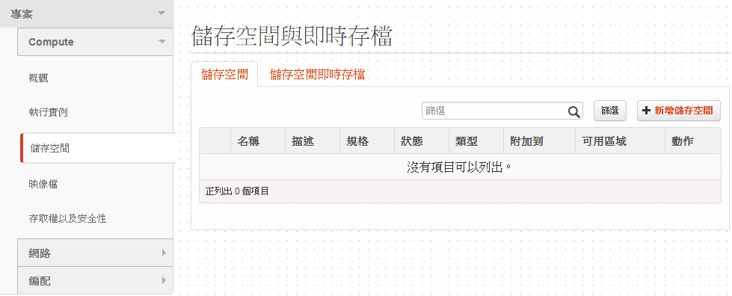
9.新增儲存空間
新增儲存空間
1.使用者介面
2.建立網路(內網)
3.建立路由器
4.連接內網與外網
5.產生ssh key
6.新增虛擬機
7.取得IP
8.設定防火牆
9.新增儲存空間
10.進行遠端連線
11.掛載儲存空間
12.API自動化指令
Notes:
儲存空間類似隨身碟功用，可掛載到不同虛擬機上使用

Slide 39
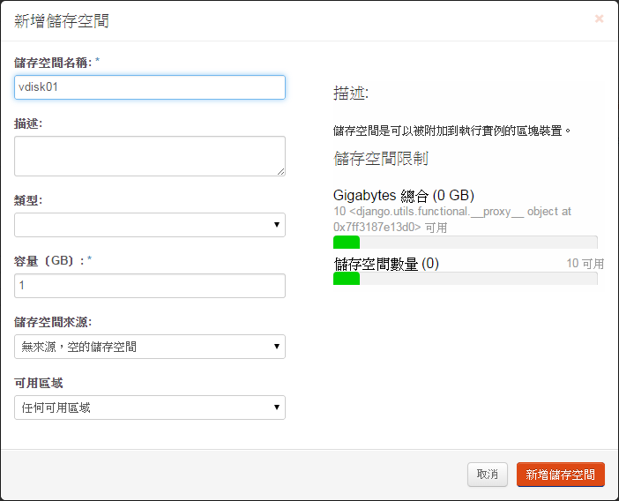
9.新增儲存空間
設定儲存空間名稱、大小
1.使用者介面
2.建立網路(內網)
3.建立路由器
4.連接內網與外網
5.產生ssh key
6.新增虛擬機
7.取得IP
8.設定防火牆
9.新增儲存空間
10.進行遠端連線
11.掛載儲存空間
12.API自動化指令

Slide 40
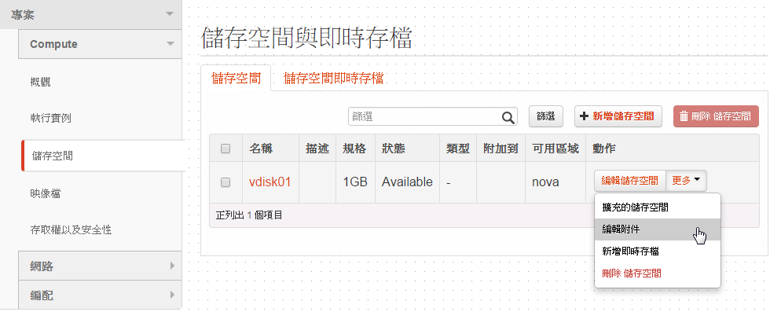
9.新增儲存空間
掛載儲存空間，更多→編輯附件
1.使用者介面
2.建立網路(內網)
3.建立路由器
4.連接內網與外網
5.產生ssh key
6.新增虛擬機
7.取得IP
8.設定防火牆
9.新增儲存空間
10.進行遠端連線
11.掛載儲存空間
12.API自動化指令

Slide 41
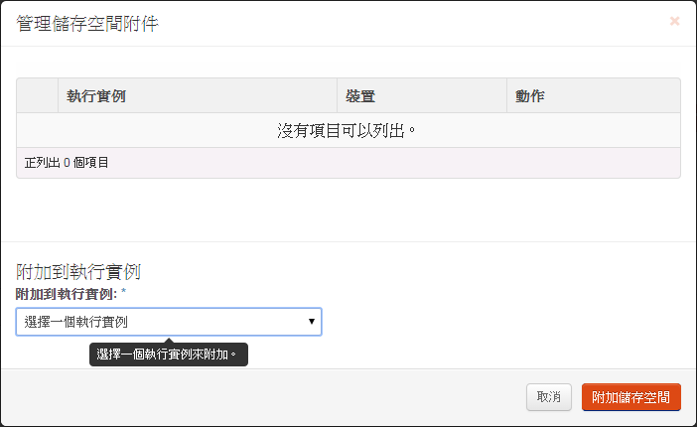
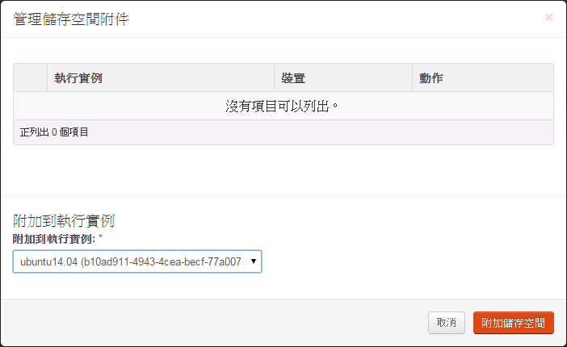
9.新增儲存空間
選擇要掛載儲存空間的虛擬機
1.使用者介面
2.建立網路(內網)
3.建立路由器
4.連接內網與外網
5.產生ssh key
6.新增虛擬機
7.取得IP
8.設定防火牆
9.新增儲存空間
10.進行遠端連線
11.掛載儲存空間
12.API自動化指令

Slide 42
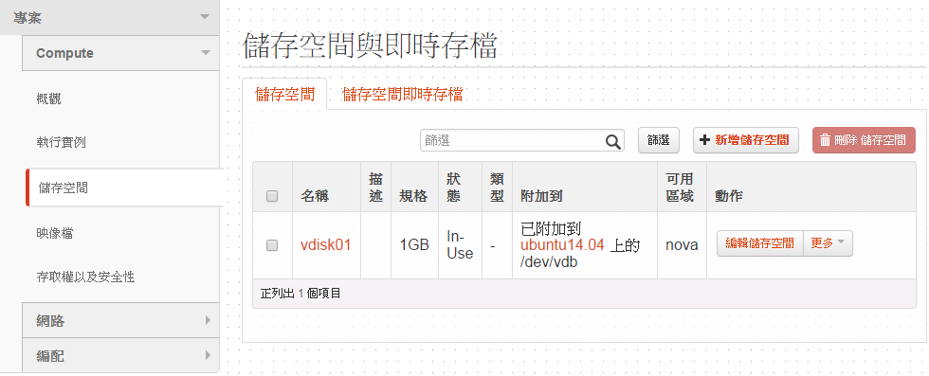
9.新增儲存空間
選擇要掛載儲存空間的虛擬機
操作示範
1.使用者介面
2.建立網路(內網)
3.建立路由器
4.連接內網與外網
5.產生ssh key
6.新增虛擬機
7.取得IP
8.設定防火牆
9.新增儲存空間
10.進行遠端連線
11.掛載儲存空間
12.API自動化指令

Slide 43
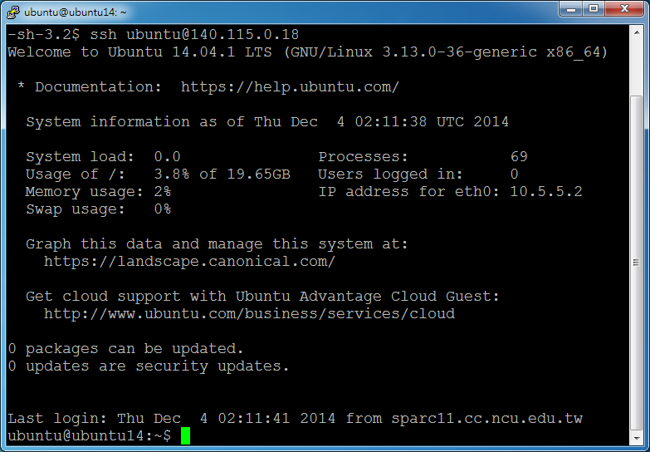
10.進行遠端連線
指令：ssh ubuntu@140.115.0.18
1.使用者介面
2.建立網路(內網)
3.建立路由器
4.連接內網與外網
5.產生ssh key
6.新增虛擬機
7.取得IP
8.設定防火牆
9.新增儲存空間
10.進行遠端連線
11.掛載儲存空間
12.API自動化指令
Notes:
請輸入剛剛取得的IP。已成功連線

Slide 44
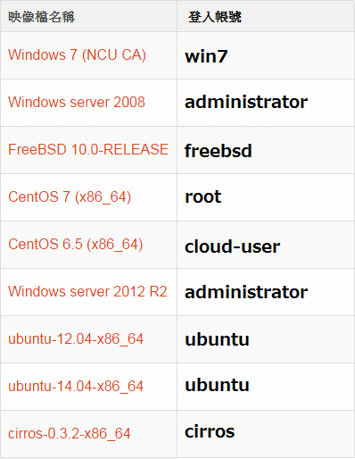
10.進行遠端連線
補充說明：
1.使用者介面
2.建立網路(內網)
3.建立路由器
4.連接內網與外網
5.產生ssh key
6.新增虛擬機
7.取得IP
8.設定防火牆
9.新增儲存空間
10.進行遠端連線
11.掛載儲存空間
12.API自動化指令
Notes:
補充說明：ubuntu映像檔

Slide 45
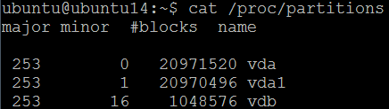
11.掛載儲存空間
查看掛載的儲存空間 cat /proc/partitions
vdb為剛剛掛載的空間
切換成root方式，輸入sudo -s
格式化硬碟mkfs -t ext4 /dev/vdb
掛載mount /dev/vdb /mnt
查看掛載情況輸入df -h，已掛載成功
1.使用者介面
2.建立網路(內網)
3.建立路由器
4.連接內網與外網
5.產生ssh key
6.新增虛擬機
7.取得IP
8.設定防火牆
9.新增儲存空間
10.進行遠端連線
11.掛載儲存空間
12.API自動化指令

Slide 46
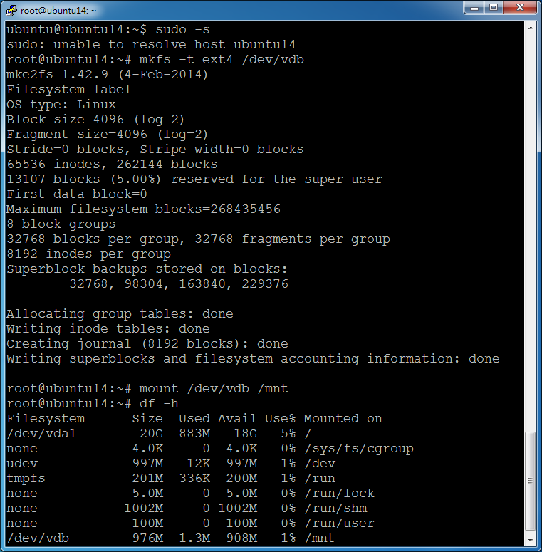
11.掛載儲存空間
sudo -s
mkfs -t ext4 /dev/vdb
mount /dev/vdb /mnt
df -h
1.使用者介面
2.建立網路(內網)
3.建立路由器
4.連接內網與外網
5.產生ssh key
6.新增虛擬機
7.取得IP
8.設定防火牆
9.新增儲存空間
10.進行遠端連線
11.掛載儲存空間
12.API自動化指令

Slide 47
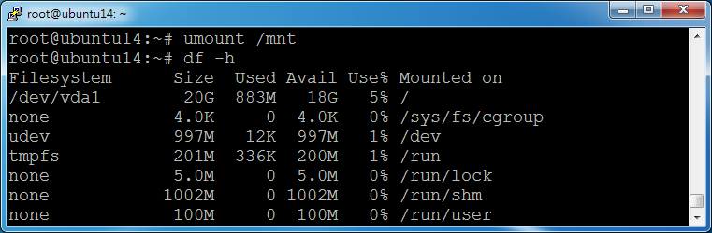
11.掛載儲存空間
卸除儲存空間
請先卸載，輸入umount /mnt
1.使用者介面
2.建立網路(內網)
3.建立路由器
4.連接內網與外網
5.產生ssh key
6.新增虛擬機
7.取得IP
8.設定防火牆
9.新增儲存空間
10.進行遠端連線
11.掛載儲存空間
12.API自動化指令

Slide 48
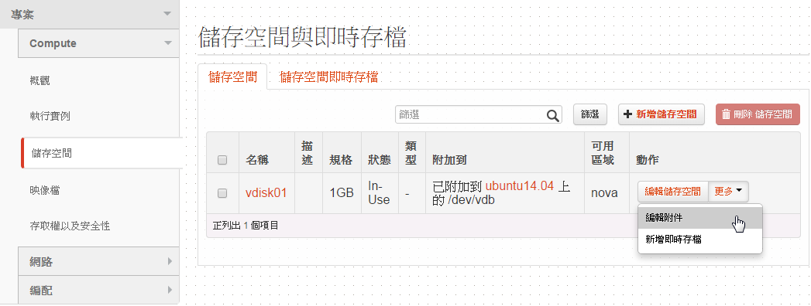
11.掛載儲存空間
Dashboard卸除儲存空間
1.使用者介面
2.建立網路(內網)
3.建立路由器
4.連接內網與外網
5.產生ssh key
6.新增虛擬機
7.取得IP
8.設定防火牆
9.新增儲存空間
10.進行遠端連線
11.掛載儲存空間
12.API自動化指令

Slide 49

11.掛載儲存空間
Dashboard卸除儲存空間
操作示範
1.使用者介面
2.建立網路(內網)
3.建立路由器
4.連接內網與外網
5.產生ssh key
6.新增虛擬機
7.取得IP
8.設定防火牆
9.新增儲存空間
10.進行遠端連線
11.掛載儲存空間
12.API自動化指令

Slide 50

12.API自動化指令
透過剛剛建立的Ubuntu14.04虛擬機
以API指令的方式，再建立另一台虛擬機
查看API存取權→Identity
1.使用者介面
2.建立網路(內網)
3.建立路由器
4.連接內網與外網
5.產生ssh key
6.新增虛擬機
7.取得IP
8.設定防火牆
9.新增儲存空間
10.進行遠端連線
11.掛載儲存空間
12.API自動化指令

Slide 51
12.API自動化指令-1
Ubuntu設定、更新並下載套件
操作示範
1.使用者介面
2.建立網路(內網)
3.建立路由器
4.連接內網與外網
5.產生ssh key
6.新增虛擬機
7.取得IP
8.設定防火牆
9.新增儲存空間
10.進行遠端連線
11.掛載儲存空間
12.API自動化指令
1. | 增加本機名稱(本機名稱可用hostname指令查詢)
$ | sudo vim /etc/hosts
 | 127.0.0.1 localhost
 | 127.0.1.1 ubuntu14
2. | 增加DNS server(此步可省略)
$ | sudo vim /etc/resolv.conf
 | nameserver 140.115.1.31
3. | 更新系統
$ | sudo apt-get update
$ | sudo apt-get upgrade
4. | 使用root身分
$ | sudo -s
5. | 安裝openstack api client端套件
# | apt-get install -y python-keystoneclient
# | apt-get install -y python-glanceclient
# | apt-get install -y python-neutronclient
# | apt-get install -y python-novaclient
# | apt-get install -y python-cinderclient

Slide 52
12.API自動化指令-2
設定環境變數
1.使用者介面
2.建立網路(內網)
3.建立路由器
4.連接內網與外網
5.產生ssh key
6.新增虛擬機
7.取得IP
8.設定防火牆
9.新增儲存空間
10.進行遠端連線
11.掛載儲存空間
12.API自動化指令
1. | 改回一般user身分
# | exit或按ctrl-D
2. | 編輯.openrc檔案 ，設定環境變數
$ | vim .openrc
 | export OS_USERNAME=center65
 | export OS_PASSWORD=center65
 | export OS_TENANT_NAME=center65-project
 | export OS_AUTH_URL=http://140.115.17.183:5000/v2.0
$ | source .openrc

Slide 53
12.API自動化指令-3
網路資訊及設定
操作示範
1.使用者介面
2.建立網路(內網)
3.建立路由器
4.連接內網與外網
5.產生ssh key
6.新增虛擬機
7.取得IP
8.設定防火牆
9.新增儲存空間
10.進行遠端連線
11.掛載儲存空間
12.API自動化指令
1. | 查看網路、子網路、路由器
$ | neutron net-list
$ | neutron subnet-list
$ | neutron router-list
2. | 產生網路(my-net)、子網路(my-subnet)、路由器(my-router)
$ | neutron net-create my-net
$ | neutron subnet-create --name my-subnet --dns-nameserver 8.8.8.8 my-net 10.6.6.0/24
$ | neutron router-create my-router
3. | my-router加入內部網路卡介面
$ | neutron router-interface-add my-router my-subnet
4. | 查看外網
$ | neutron net-external-list
5. | my-router設定外網閘道
$ | neutron router-gateway-set my-router cloud-net
6. | 查看my-router路由器網路卡介面
$ | neutron router-port-list my-router

Slide 54
12.API自動化指令-4
建立虛擬機前的準備動作
1.使用者介面
2.建立網路(內網)
3.建立路由器
4.連接內網與外網
5.產生ssh key
6.新增虛擬機
7.取得IP
8.設定防火牆
9.新增儲存空間
10.進行遠端連線
11.掛載儲存空間
12.API自動化指令
1. | 查看有哪些樣版
$ | nova flavor-list
2. | 查看有哪些映像檔
$ | glance image-list
3. | 查看有哪些密鑰對
$ | nova keypair-list
4. | 產生公鑰(前面有講解過)
$ | ssh-keygen
5. | 新增密鑰對
$ | nova keypair-add --pub-key ~/.ssh/id_rsa.pub my-key
6. | 查看安全性群組
$ | nova secgroup-list
7. | 新增安全群組(allow-remote)
$ | nova secgroup-create allow-remote "Allow SSH/RDP"
8. | 允許22與3389port通過防火牆
$ | nova secgroup-add-rule allow-remote tcp 22 22 0.0.0.0/0
$ | nova secgroup-add-rule allow-remote tcp 3389 3389 0.0.0.0/0

Slide 55
12.API自動化指令-5
建立虛擬機(my-instance)
操作示範
1.使用者介面
2.建立網路(內網)
3.建立路由器
4.連接內網與外網
5.產生ssh key
6.新增虛擬機
7.取得IP
8.設定防火牆
9.新增儲存空間
10.進行遠端連線
11.掛載儲存空間
12.API自動化指令
1. | 指令
$ | nova boot --flavor m1.small --image ubuntu-14.04-x86_64 \
 | --security-groups allow-remote \
 | --key-name my-key \
 | --nic net-id=$(nova net-list | awk '/ my-net / { print $2 }') \
 | my-instance
2. | 寫成一行
$ | nova boot --flavor m1.small --image ubuntu-14.04-x86_64 --security-groups allow-remote --key-name my-key --nic net-id=$(nova net-list | awk '/ my-net / { print $2 }') my-instance

Slide 56
12.API自動化指令-6
取得IP
新增儲存空間
操作示範
1.使用者介面
2.建立網路(內網)
3.建立路由器
4.連接內網與外網
5.產生ssh key
6.新增虛擬機
7.取得IP
8.設定防火牆
9.新增儲存空間
10.進行遠端連線
11.掛載儲存空間
12.API自動化指令
1. | 查看有哪些浮動IP
$ | neutron floatingip-list
2. | 取得IP
$ | neutron floatingip-create cloud-net
3. | 將剛才要的浮動IP,與instance聯結
$ | nova floating-ip-associate my-instance 140.115.0.30
1. | 查看有哪些儲存空間
$ | cinder list
$ | cinder quota-show $(keystone token-get | awk '/ tenant_id / { print $4 }')
2. | 新增儲存空間
$ | cinder create --display-name='vdisk' 1
3. | 掛載儲存空間
$ | nova volume-attach my-instance xxxxxxx-xxxx-xxxx-xxxx-xxxxxxxxxxx(識別號)

Slide 57
12.API自動化指令-7
查詢開啟虛擬機console的url
透過虛擬主機(ubuntu14.04)遠端連線
其他補充
1.使用者介面
2.建立網路(內網)
3.建立路由器
4.連接內網與外網
5.產生ssh key
6.新增虛擬機
7.取得IP
8.設定防火牆
9.新增儲存空間
10.進行遠端連線
11.掛載儲存空間
12.API自動化指令
$ | nova get-vnc-console my-instance novnc
ssh ubuntu@140.115.0.30
1. | 可以查看更多指令
$ | nova help|more
2. | 查看有哪些instance
$ | nova list
3. | instance 停止
$ | nova pause my-instance

Slide 58
參考資料
  課程講義網址：http://wiki.cc.ncu.edu.tw/wiki/20141216
  OpenStack練習網址：https://140.115.17.183/horizon/
  教育部北區雲端資料中心：https://140.115.196.1/horizon/
  OpenStack官網：http://www.openstack.org/
  OpenStack參考文件：http://docs.openstack.org/icehouse/install-guide/install/apt/content/ch_overview.html
  PuTTY：http://the.earth.li/~sgtatham/putty/latest/x86/putty.exe
  sparc主機：sparc11.cc.ncu.edu.tw，使用center帳號與密碼
  雲端虛擬主機服務 使用說明：http://wiki.cc.ncu.edu.tw/wiki/Virtual_setting

Slide 59

Thank You!

